Slide 1
래퍼 클래스
발표자 : 박은주

Slide 2
목차
래퍼 클래스(Wrapper Class)란?
래퍼 클래스의 특징
오토박싱(AutoBoxing), 오토언박싱(AutoUnboxing)
정리
Notes:
S

Slide 3
1. 래퍼 클래스란?
정의
기본형(primitive) 타입을 객체처럼 사용할 수 있게 해주는 클래스
포장(wrap)
기본형
기본형
객체

Slide 4
1. 래퍼 클래스란?
주요 래퍼 클래스
기본 타입 | 래퍼 클래스
byte | Byte
short | Short
int | Integer
long | Long
float | Float
double | Double
char | Character
boolean | Boolean

Slide 5
1. 래퍼 클래스란?
만들어진 계기
컬렉션 클래스와 같은 객체 기반 데이터 구조와 함께 사용되기 위해서
null 값을 허용해야 되는 경우
Notes:
컬렉션 클래스와 같은 객체 기반 데이터 구조와 함께 사용되기 위해서
기본 타입은 객체가 아니기 때문에, 컬렉션 클래스(예: ArrayList, HashMap)와 같은 객체 기반 자료구조에 저장할 수 없습니다.
래퍼클래스는 기본 타입을 객체로 변환하여 이러한 문제를 해결합니다.
null 값을 허용해야 하는 경우
기본 타입은 null 값을 가질 수 없으므로, 값이 없음을 표현하거나 초기화를 위해 null 값을 사용할 때 래퍼클래스가 필요합니다.

Slide 6
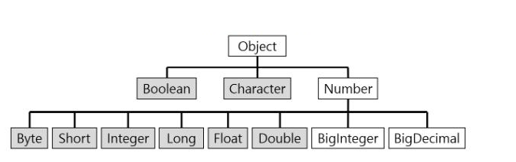
1. 래퍼 클래스란?
출처) https://velog.io/@guswns3371/Wrapper-Class%EB%9E%80
래퍼 클래스는 모두 java.lang 패키지에 포함되어 있음
숫자를 다루는 래퍼 클래스는 모두 Number 클래스를 상속받음

Slide 7

2. 래퍼 클래스의 특징
null 값 허용
기본형 타입은 null을 가질수 없지만
래퍼 클래스는 객체이므로 null 값 허용이 가능함
불변성(Immutability)
final로 되어있어서 객체 값을 변경 할 수 없음

Slide 8
3. 오토박싱, 오토언박싱
박싱(Boxing)
래퍼 클래스
기본형
언박싱(Unboxing)

Slide 9
3. 오토박싱, 오토언박싱
오토박싱(AutoBoxing), 오토언박싱(AutoUnboxing)
기본형 타입과 래퍼 클래스간의 자동 형변환을 의미하며,
컴파일 단계에서 수행됨
자바 1.5부터 추가되었음
코드가 간결해지는 장점이 있지만,
NPE 오류가 발생할 수 있다는 단점이 있음

Slide 10
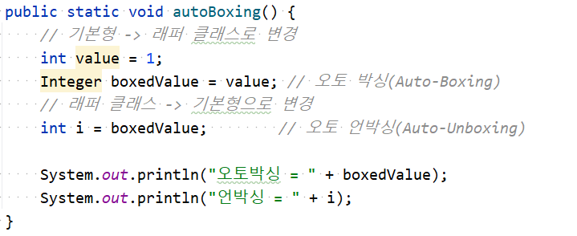

3. 오토박싱, 오토언박싱
실행결과

Slide 11
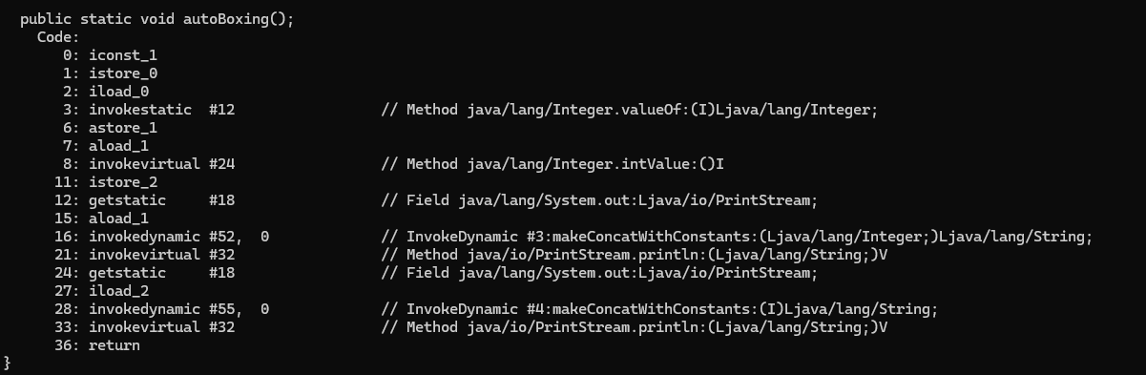
3. 오토박싱, 오토언박싱
실행결과

Slide 12
4. 정리
래퍼 클래스
기본형 타입을 객체로 다룰 수 있게 해주는 클래스
컬렉션과 같은 객체 기반 자료 구조에서 기본 타입을 저장하기 위해서 만들어졌음
래퍼 클래스 특징
null 값을 처리 할 수 있으며 불변 객체임

Slide 13
4. 정리
오토박싱과 오토언박싱
자바에서 기본형 타입과 래퍼 클래스간의 자동 형변환을 의미함
개발자가 명시적으로 변환할 필요 없어서 코드가 간결해짐

Slide 14
Q&A

Slide 15
Q. int, char 타입만 래퍼 클래스명이 다른 이유?
Notes:
int와 char는 의미를 명확히 전달하기 위해 더 긴 단어인 "Integer"와 "Character"를 사용했습니다.

Slide 16
Q. BigIntegr, BigDecimal 클래스가 추가된 이유?
Notes:
BigInteger는 범위를 초과하는 큰 정수를 처리하기 위해서, BigDecimal는 소수점 계산의 정밀도를 보장하기 위해 추가되었습니다.
자바 1.1에 추가되었으며 다른 래퍼 클래스는 자바 1.0에서 추가되었음.

Slide 17
감사합니다

Slide 18
참고
https://www.tcpschool.com/java/java_api_wrapper
https://medium.com/@s23051/%EB%9E%98%ED%8D%BC-%ED%81%B4%EB%9E%98%EC%8A%A4%EB%9E%80-wrapper-class-cc5aa6f7cdd1
https://velog.io/@guswns3371/Wrapper-Class%EB%9E%80

